Slide 1
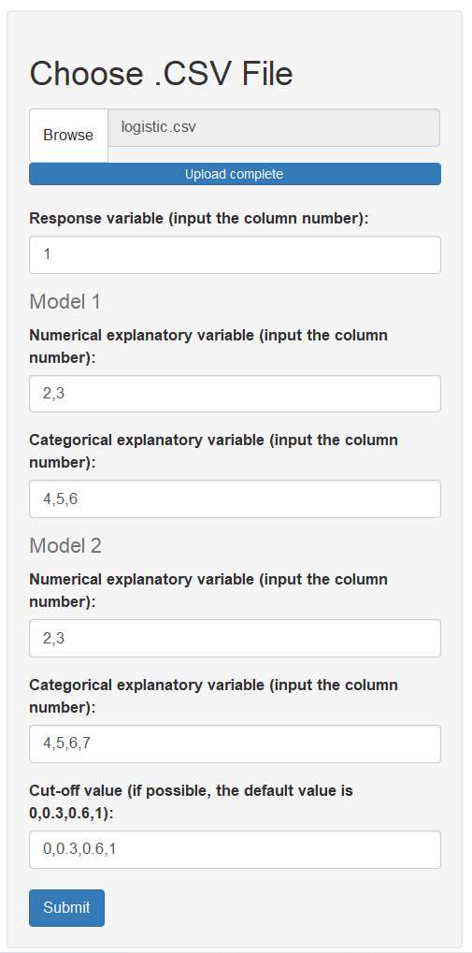
界面介绍
NRI和IDI（logistic）
导入数据
因变量列数
原始模型
数值型自变量列数
分类型自变量列数
加入新变量后的模型
数值型自变量列数
分类型自变量列数
分类型NRI的分段
点击查看结果

Slide 2
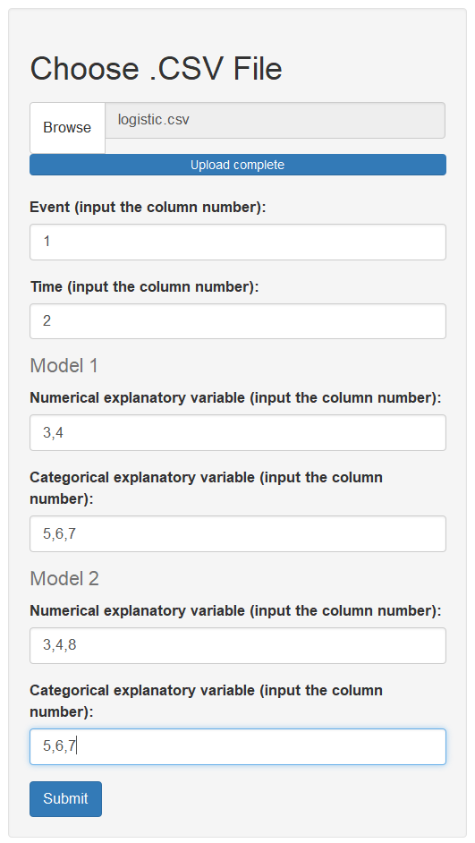
界面介绍
NRI和IDI（Cox）
导入数据
结局变量列数
生存时间列数
原始模型
数值型自变量列数
分类型自变量列数
加入新变量后的模型
数值型自变量列数
分类型自变量列数
点击查看结果

